Slide 1
Universidade Aberta do SUS - UNASUS
Universidade Federal de Pelotas
Especialização em Saúde da Família
Modalidade a Distância
Turma 4
Qualificação do Programa de Saúde da Mulher da Unidade de Saúde do Sequeiro Grande em Itajuípe /BA
Rita de Cássia Oiveira Grancheux
Pelotas, 2014

Slide 2
Introdução
A importância da ação programática
O município de Itajuípe: localizado na região do Sul da Bahia, região cacaueira, Produto Interno Bruto (PIB) 56,5% com 21.081 habitantes.
Caracterização de sua USF : modalidade 1 com ESB,
Situação da ação programática antes da intervenção

Slide 3
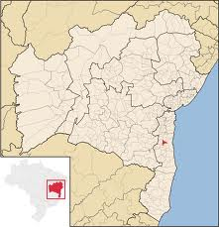
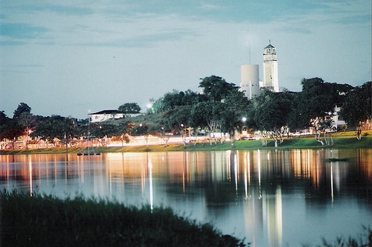
Itajuípe- BA

Slide 4
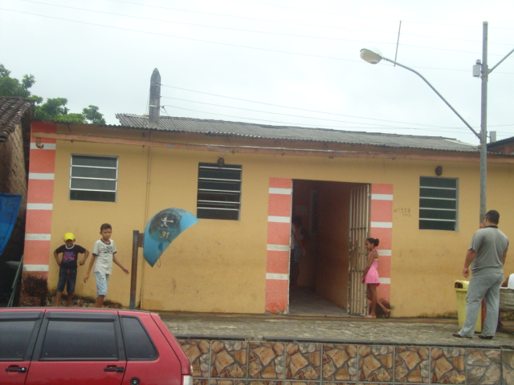
USF- Sequeiro Grande

Slide 5
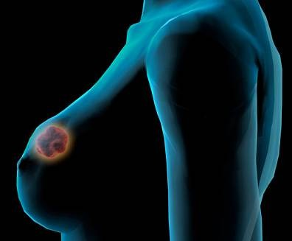
Objetivo Geral
Melhorar a detecção de câncer do colo do útero e de mama nas mulheres acompanhadas pela Equipe de Saúde da Família do Sequeiro Grande-Zona Rural de Itajuípe-Ba no ano de 2013.

Slide 6
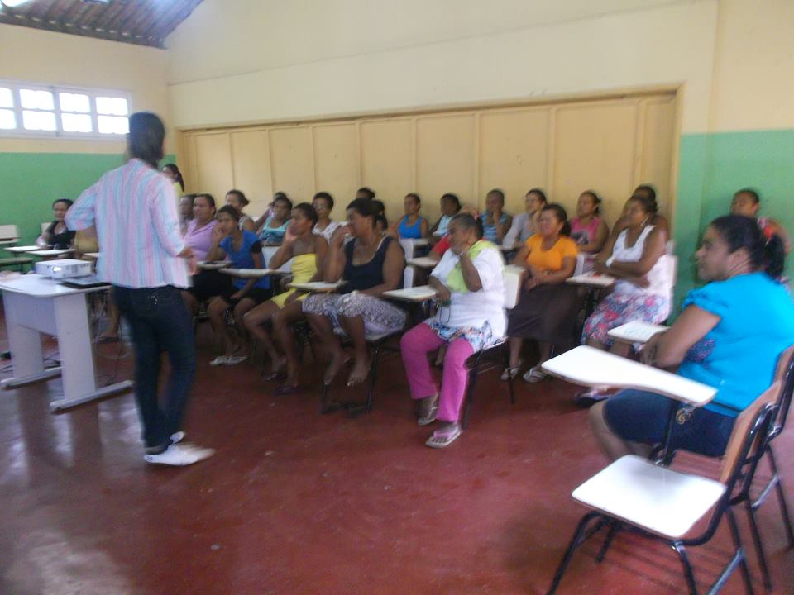
Metodologia
Ações realizadas/ Logística :
Capacitação da ESF sobre o manual de controle dos cânceres de colo de útero e da mama.
Acolhimento das mulheres.
Planilhas, livros registros,cadastramento das mulheres, agendamento de consultas, monitoramento, salas de espera, busca ativa com ACS, e apoio da associação.

Slide 7
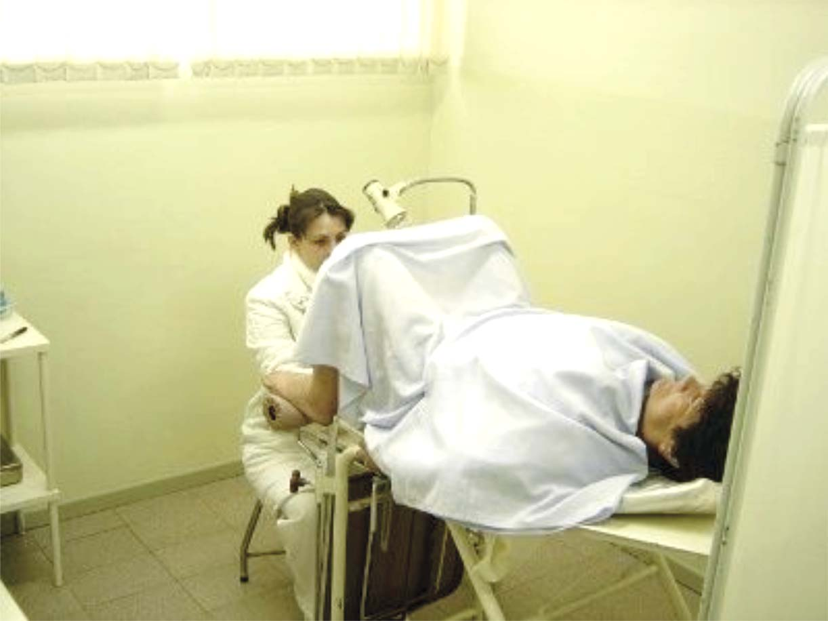
Objetivos específicos
Ampliar a cobertura de detecção precoce do câncer de colo e do de mama na USF do Sequeiro Grande
Melhorar a adesão das mulheres à realização do exame citopatológico de colo do útero e mamografia na USF do Sequeiro Grande.
Melhorar a qualidade do atendimento das mulheres que realizam a detecção precoce do câncer de colo de útero e de mama na USF do Sequeiro Grande.

Slide 8
Objetivos específicos
4. Melhorar o registro das informações na USF do Sequeiro Grande.
5. Mapear as mulheres de risco para câncer de colo de útero e de mama na USF do Sequeiro Grande.
6. Promover a saúde das mulheres que realizam a detecção precoce de câncer de colo de útero e de mama na USF do Sequeiro Grande.

Slide 9
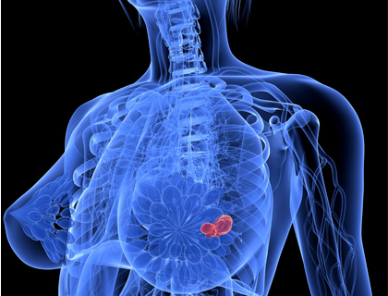
Metas
Ampliar a cobertura de detecção precoce do câncer de colo uterino das mulheres na faixa etária entre 25 e 64 anos de idade para 85%.
1.1 Ampliar a cobertura de detecção precoce do câncer de mama das mulheres na faixa etária entre 50 a 69 anos de idade para 80%.

Slide 10
Metas
2. Buscar 100% das mulheres que tiveram exame alterado e que não retornaram a unidade de saúde.
3. Obter 100% de coleta de amostras satisfatórias do exame citopatológico de colo uterino.
4. Realizar avaliação de risco (ou pesquisar sinais de alerta para identificação de câncer de colo de útero e de mama) em 100% das mulheres nas faixas etárias-alvo.

Slide 11
Metas
5. Manter registro da coleta de exame citopatológico de colo uterino e realização da mamografia em registro específico em 100% das mulheres cadastradas nos programas da unidade de saúde.
6. Orientar 100% das mulheres cadastradas no livro registro sobre doenças sexualmente transmissíveis (DST) e fatores de risco para câncer de colo de útero e de mama.

Slide 12
Figura 1 – Gráfico da proporção de mulheres entre 25 e 64 anos com exame em dia para detecção precoce de câncer de colo de útero.
Fonte: Planilha Coleta de Dados, UFPel, 2013

Slide 13
Figura 2 – Gráfico da proporção de mulheres entre 50 e 69 anos com exame em dia para detecção precoce de câncer de mama. Fonte: Planilha Coleta de Dados, UFPel, 2013

Slide 14
Figura 3 – Gráfico da proporção de mulheres com exame citopatológico alterado. Fonte: Planilha Coleta de Dados, UFPel, 2013

Slide 15
Figura 4 – Gráfico da proporção de mulheres com mamografia alterada. Fonte: Planilha Coleta de Dados, UFPel, 2013

Slide 16
Figura 5 – Gráfico da proporção de mulheres com registro adequado do exame citopatológico de colo de útero. Fonte: Planilha Coleta de Dados, UFPel, 2013

Slide 17
Figura 6 – Gráfico da proporção de mulheres com registro adequado de mamografia. Fonte: Planilha Coleta de Dados, UFPel, 2013

Slide 18
Figura 7 – Gráfico da proporção de mulheres entre 25 e 64 anos com pesquisa de sinais de alerta para câncer de colo de útero. Fonte: Planilha Coleta de Dados, UFPel, 2013

Slide 19
Figura 8 – Gráfico da proporção de mulheres entre 50 e 69 anos com avaliação de risco para câncer de mama. Fonte: Planilha Coleta de Dados, UFPel, 2013

Slide 20
Figura 9 – Gráfico da proporção de mulheres entre 25 e 64 anos que receberam orientação sobre DSTs. Fonte: Planilha Coleta de Dados, UFPel, 2013

Slide 21
Figura 10 – Gráfico da proporção de mulheres entre 25 e 64 anos que receberam orientação sobre fatores de risco para câncer de colo de útero. Fonte: Planilha Coleta de Dados, UFPel, 2013

Slide 22
Figura 11 – Gráfico da proporção de mulheres entre 50 e 69 anos que receberam orientação sobre fatores de risco para câncer de mama. Fonte: Planilha Coleta de Dados, UFPel, 2013

Slide 23
Discussão
Importância da intervenção para a equipe, para o serviço e para a comunidade.
Avaliação do nível de incorporação da intervenção à rotina do serviço
Mudanças para viabilizar sua continuidade após o término do curso.

Slide 24
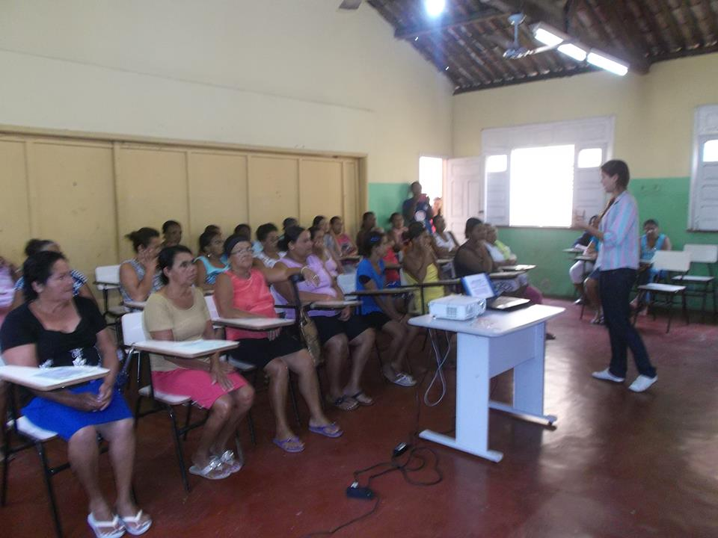
Oficinas sobre Prevenção Câncer de mama e de útero

Slide 25
Reflexão crítica
O desenvolvimento do curso em relação as minhas expectativas: Perfeito, didático, construção por etapas.
O significado do curso para a minha prática profissional: Maiores conhecimentos e novas habilidades.
O aprendizado mais relevante: O trabalho em equipe flui desde que seja planejado.

Slide 26
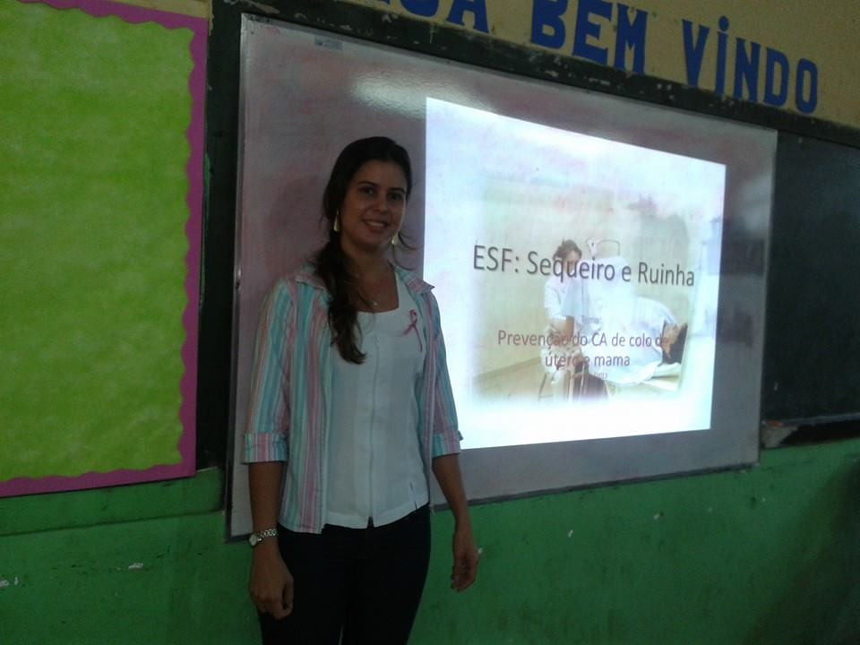
Obrigada

